Slide 1
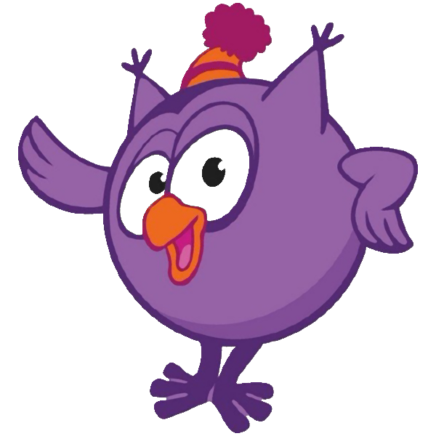
Интерактивная игра
для детей 3-4 лет
«Геометрические фигуры»

Slide 2
Это круг!

Slide 3
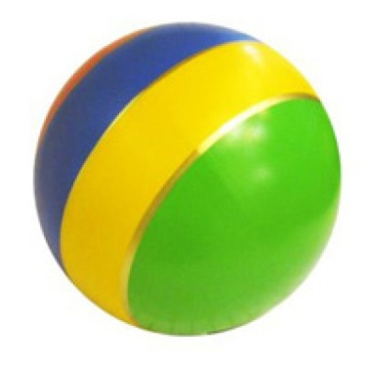
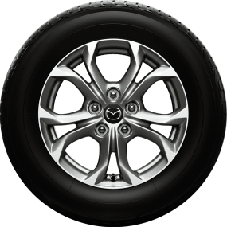
Найди предметы похожие на круг!

Slide 4
Найди круглые фигуры!

Slide 5
Это квадрат!

Slide 6
Найди предметы похожие на квадрат!

Slide 7
Найди квадратные фигуры!

Slide 8
